Slide 1
In Bus Element/Out Bus Element 調査結果
ダイハツ工業

Slide 2

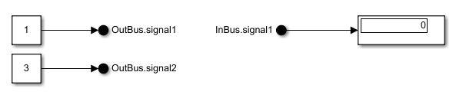
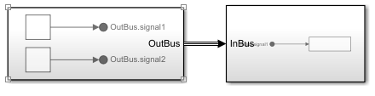

機能概要
既存のBus関連ブロックの改良版
In Bus Element・・・Inport + Bus Selector
Out bus Element・・・Outport + Bus Creator
同階層で、Out Bus Elementで作ったバスを、In Bus Elementから呼び出す ことはできない
サブシステムをまたいで呼び出すことができる コンフィグの[データのインポート/エクスポート]からの読み込みも可能
OutBusに設定できない

Slide 3
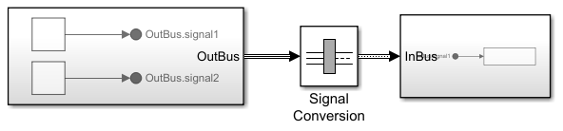
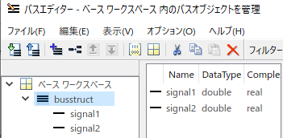
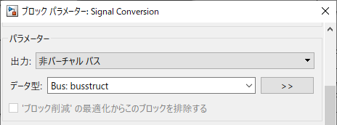
機能概要：バーチャルバスの生成
Out Bus Elementが生成できるのはバーチャルバスのみ (MathWorksサポートに確認済)
Signal Conversionを経由することで非バーチャル化することができる

Slide 4
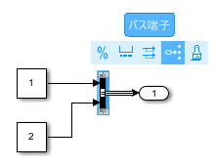
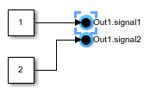
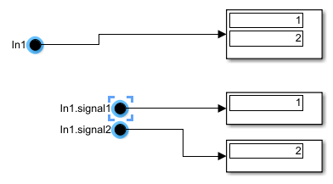
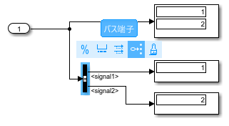
機能概要：スマート編集機能
Bus Creator(Selector)からスマート編集機能でIn(Out) Bus Elementに変換可能

Slide 5
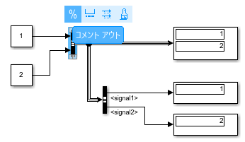
スマート編集機能
In(Out)Bus Elementに変換できない構成では スマート編集機能メニューに「バス端子」アイコンが出ない

Slide 6
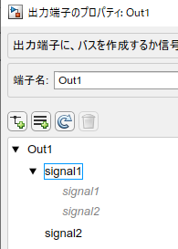
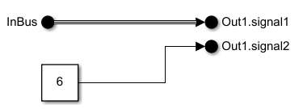
バスの入れ子
In(Out) Bus Elementを使用してバスを入れ子にできる

Slide 7
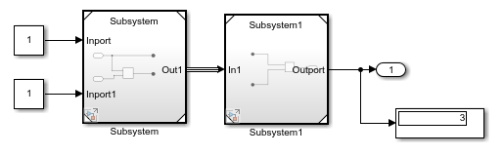


モデル参照
モデル参照先でIn(Out) Bus Elementを使用しても問題なし

Slide 8
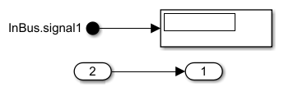
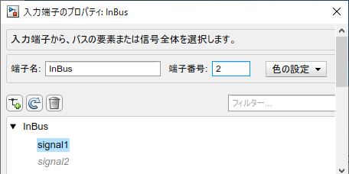
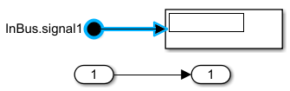
端子番号
In Bus Elementブロックの端子番号はInportブロックの端子番号と重複しない (Out Bus ElementブロックとOutportブロックも同様)
プロパティで端子番号を変更できる
端子番号1
端子番号2に変更
端子番号2
端子番号１に
自動的に変更

Slide 9
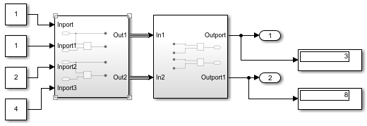
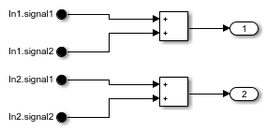
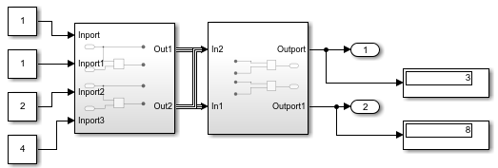
端子番号の入れ替え（サブシステム）
サブシステム内でIn Bus Elementの端子番号を入れ替え→接続関係を維持
In1:端子番号1→2
In2:端子番号2→1
接続関係が維持されるので
信号線が交差する
Outport1,2の出力はそのまま

Slide 10
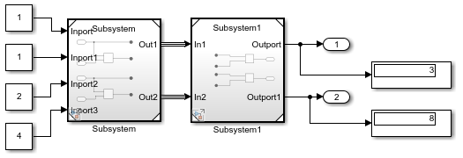
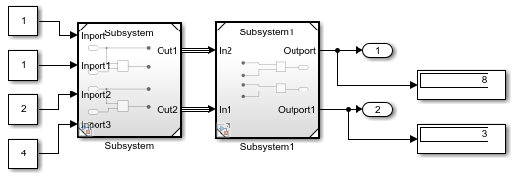
端子番号の入れ替え（モデル参照）
モデル参照元でIn Bus Elementの端子番号を入れ替え→接続関係維持されず
In1:端子番号1→2
In2:端子番号2→1
Outport1,2の出力が
入れ替わっている

Slide 11
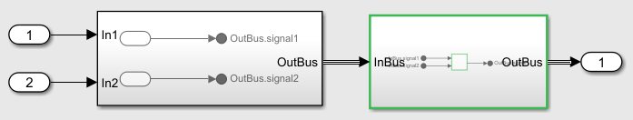
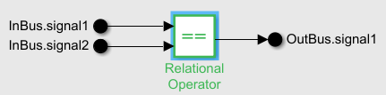
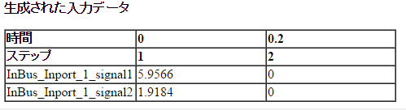
SLDV
SLDVの互換性あり
InBus.signal1とInBus.Signal2の値が一致するかを確認するサブシステム(下図の緑枠)
SLDVを使用して上記サブシステムのテストケースが生成できた。
Realationa Operatorの出力が
true/falseになるよう生成されている

Slide 12
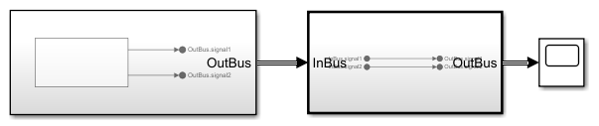
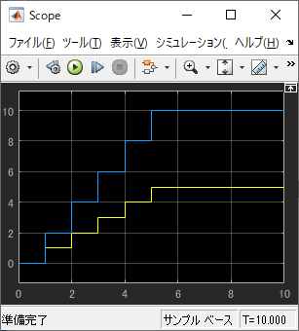
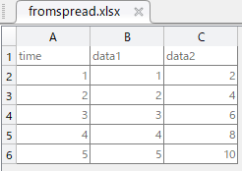
From Spreadsheetとの接続
From Spreadsheetと接続可
From Spreadsheet

Slide 13
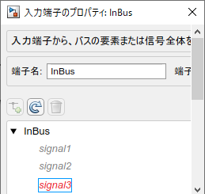

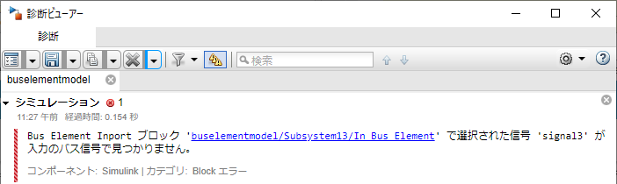
In Bus Element
存在しない要素を選択するとエラーになる
signal3は
定義していない

Slide 14
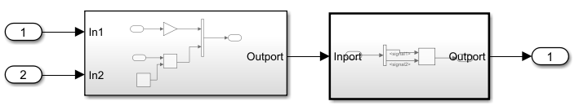
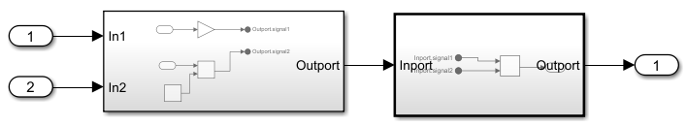
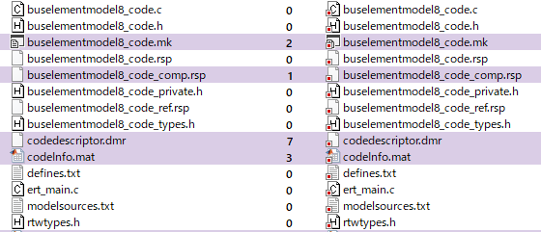
コード生成
スマート編集機能でBus Creator(Selector)からIn(Out) Bus Elementに変換 →Cコードに変更なし

Slide 15
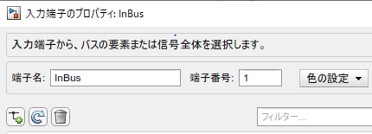
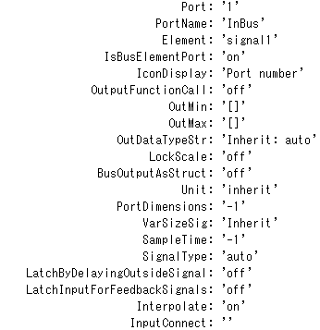

API(各パラメーター)
In Bus Element(Outも同様)

Slide 16
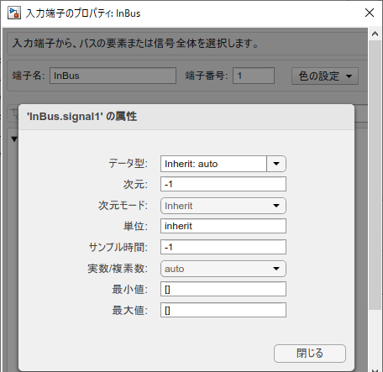
API(各パラメーター)
In Bus Element(Outも同様)

Slide 17
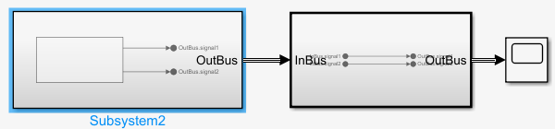

API(バス情報)
バス情報はバス信号線が接続されているブロックの ‘SignalHierarchy ’パラメーターから取得できる。詳細は次ページ。
In(Out) Bus Elementに対し、コンパイル中にget(gcbh)コマンドを実行すると 最適化により削除されているというエラーメッセージが出て情報が一覧化されない
例）Subsystem2のバス信号接続ポートから取得できる

Slide 18
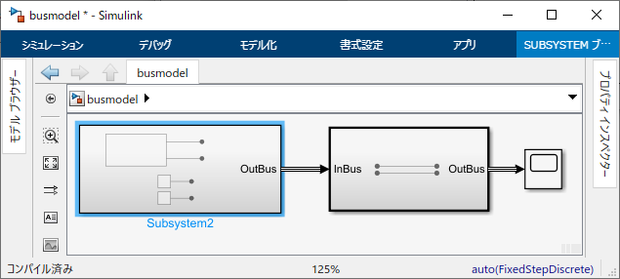
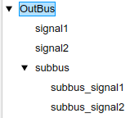
API(バス情報)
‘SignalHierarchy ’の使い方 例
スクリプト例
結果出力
%% modelコンパイル開始
busmodel([],[],[],'compile');
%% バス情報取得
% Subsystem2とバス信号線を接続するポートのハンドル
ph = get_param(gcbh, 'PortHandles');
% SignalHierarchy
signals = get_param(ph.Outport, 'SignalHierarchy');
%% modelコンパイル終了
busmodel([],[],[],'term');
>> signals.Children(1)
ans =
フィールドをもつ struct:
SignalName: 'signal1'
BusObject: ''
Children: []
>> signals.Children(3)
ans =
フィールドをもつ struct:
SignalName: 'subbus'
BusObject: ''
Children: [2×1 struct]
バス構成
>> Signals.Children(3).Children(1)
ans =
フィールドをもつ struct:
SignalName: 'subbus_signal1'
BusObject: ''
Children: []
バスに関する情報の表示： web(fullfile(docroot, 'simulink/ug/view-composite-signals.html'))

Slide 19
API(スマート編集機能)
スマート編集機能のAPIは存在しない 手動の場合のみ使用可能(MathWorksサポートに確認済)

Slide 20
メリット・デメリット
メリット
Bus Creator/Bus Selector使用時に比べてモデルが煩雑でない(信号線の本数が減る)
ラベル編集だけでアクセスする信号を変更できる
ブロックパラメーターでバス構造を全体を見ながら変更できる
Bus Creator/Bus Selectorからの変換が容易（スマート編集機能）
デメリット
特になし
Simulink バス信号： web(fullfile(docroot, 'simulink/slref/simulink-bus-signals.html'))

